Slide 1
Ayudantía 11
Temas:
MIDI
Threads

Slide 2
MIDI
Archivo
Track
Buffer
Sequence
Sequencer

Slide 3
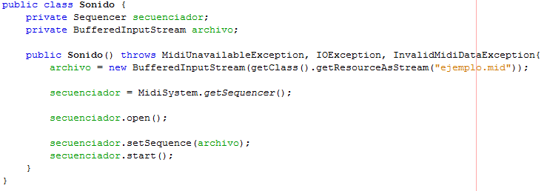
Reproduciendo MIDI (Archivo)
Ejemplo:
Se utiliza para abrir archivos dentro de un mismo .JAR

Slide 4
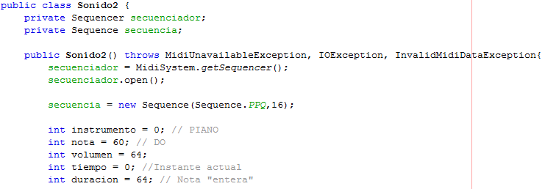
Reproduciendo MIDI (Track)
Ejemplo (declaración del secuenciador y secuencia):

Slide 5
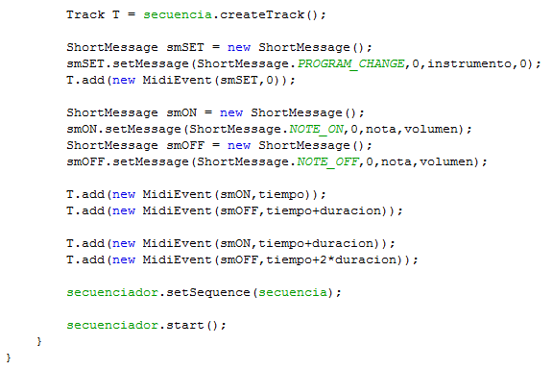
Reproduciendo MIDI (Track)
Ejemplo (declaración del secuenciador y secuencia):

Slide 6
Threads
Thread
Programa
Thread

Slide 7
Threads
Métodos importantes:
Contiene en su cuerpo, la ejecución del Thread (Debe redefinirse)
Llama a run()
Pausa el Thread por “millis” milisegundos

Slide 8
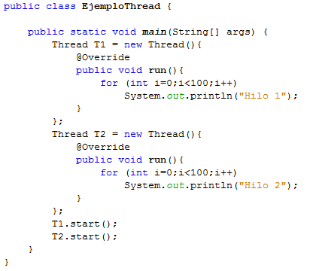
Threads
Ejemplo:

